Slide 1
PKI公钥基础设施概念及应用简介

Slide 2
目录
3
网络安全目标
1
2
密码学基础
3
PKI体系简介
3
4
PKI与SSL简介
5
PKI与身份认证
3

Slide 3
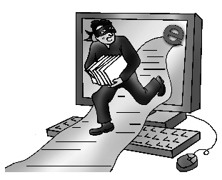
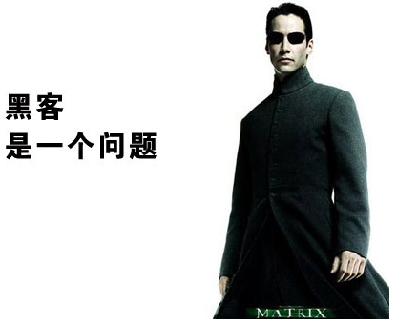
网络安全威胁的主要类型
内部的窃密
窃听和截取
重放攻击
未授权的访问
破坏信息的完整性
破坏系统的可用性
身份冒充
抵赖

Slide 4
网络安全目标
我们所做的一切努力都是围绕下面几个安全目标
保密性
对无关的听众保密，窃听者无法知道真实的信息内容
消息完整性
防篡改，我们想要确信自己所收到的消息就是发送者发送的消息
端点认证
确保我们在和正确的人谈话。没有端点认证，保密性和消息完整性将无从谈起
不可否认性
你不能否认曾经做过某事（去年你确实从我这里借了100元钱）

Slide 5
目录
3
网络安全目标
1
2
密码学基础
3
PKI体系简介
3
4
PKI与SSL简介
5
PKI与身份认证
3

Slide 6
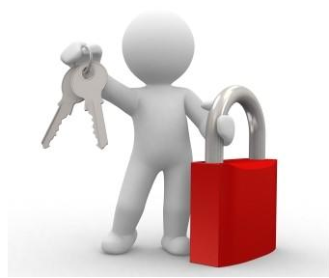
密码学定义
密码学是研究编制密码和破译密码的技术科学
研究密码变化的客观规律，应用于编制密码以保守通信秘密的，称为密码编码学；
应用于破译密码以获取通信情报的，称为密码分析学（破译学）
密码学的基础是一些非常难的数学问题

Slide 7
密码学专业术语
密钥：分为加密密钥和解密密钥。
明文：没有进行加密，能够直接代表原文含义的信息。
密文：经过加密处理处理之后，隐藏原文含义的信息。
加密：将明文转换成密文的实施过程。
解密：将密文转换成明文的实施过程。
密码算法：密码系统采用的加密方法和解密方法，随着基于数学密码技术的发展，加密方法一般称为加密算法，解密方法一般称为解密算法。

Slide 8
密码算法分类
对称加密算法
DES
3DES
AES
非对称加密算法
Diffie-Hellman
RSA（公开密钥加密算法）

Slide 9

对称密码算法
加密密钥和解密密钥相同
明文
密文
明文
加密
解密

Slide 10
对称密码算法概要
同一个密钥既用于加密也用于解密
对称加密速度快
对称加密是安全的
对称加密得到的密文是紧凑的
因为接收者需要得到对称密钥，所以对称加密容易受到中途拦截窃听的攻击
对称密码系统当中密钥的个数大约是以参与者数目的平方的速度增长（n个人需要n x (n-1)个密钥），因此很难将它的使用扩展到大范围的人群中
对称密码系统需要复杂的密钥管理
对称密码技术不适用于数字签名和不可否认性。

Slide 11

非对称密码算法-RSA
非对称密钥密码，也称公开密钥密码，由Diffie，Hellman 1976年提出
使用两个密钥，对于密钥分配、数字签名、认证等有深远影响
明文
密文
明文
公钥加密
私钥解密
明文
密文
明文
私钥加密
公钥解密
公钥公开发布，私钥严格保密，A发消息给B，A用B公布的公钥对消息进行加密，B收到后用B的私钥进行解密

Slide 12
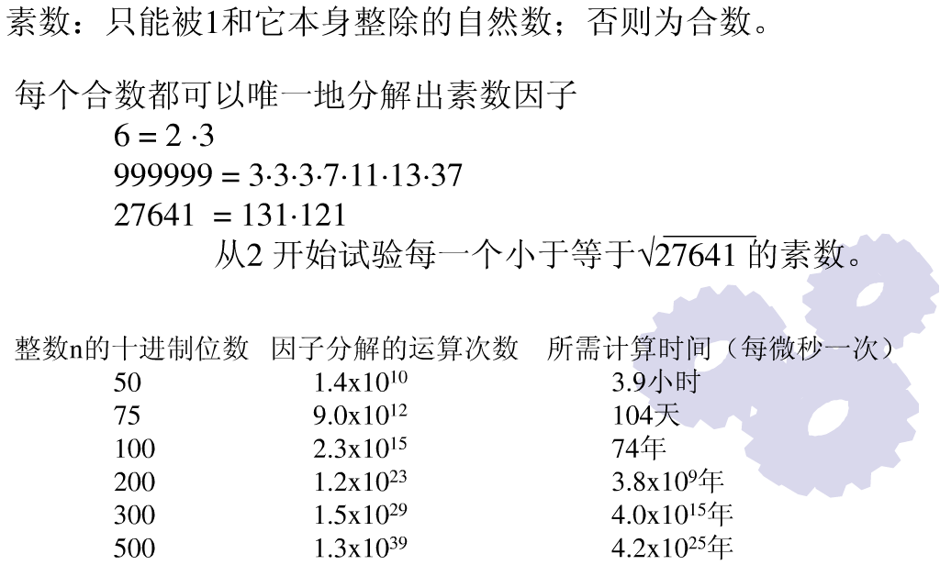
RSA的数学基础
RSA数学基础是对大数做质因数分解的困难
已知p，q为两个大质数，计算 s = p x q很容易；但已知s，要分解得到p，q则非常困难。

Slide 13
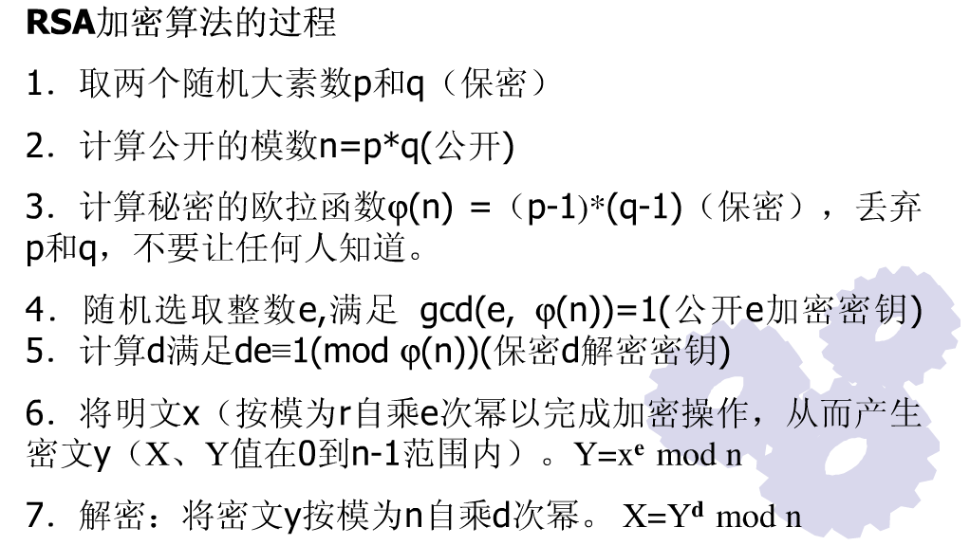
RSA算法过程

Slide 14
非对称加密算法概要
使用非对称密码技术时，使用一个密钥（公钥或者私钥）加密的东西只能用另外一个密钥（私钥或者公钥）来解密。
非对称加密是安全的。
因为不必发送密钥给接收者，所以非对称加密不必担心密钥被中途拦截的问题。
需要分发到密钥数目和参与者的数目一样，这样，在参与者数目很大的情况下，非对称密码技术仍然会工作得很好。
非对称密码技术没有复杂的密钥分发问题。
非对称密码技术不需要事先在各参与方之间建立关系以交换密钥。
非对称密码技术支持数字签名和不可否认性。
非对称加密速度相对较慢。
非对称加密会导致得到的密文变长

Slide 15
各取所长 - 对称加密和非对称加密相结合
对称加密的缺点正好可以用非对称加密的优点来弥补，而非对称加密的缺点正好可以用对称加密的优点来弥补。因此通过组合使用这两种加密技术，我们可以构造出非常接近具有下列特点的理想解决方案：
该解决方案必须是安全的
加密的速度必须快
加密得到的密文必须紧凑的
该解决方案必须能够适应参与者数目很多的情况
改解决方案必须能够抗密钥窃听攻击
该解决方案一定不能要求事先在参与方之间建立某种关系
该解决方案必须支持数字签名和不可否认性

Slide 16
组合方案举例 – 安全通信需求场景假设
在MDM项目中，有一份核心代码需有由北京通过网络发送给成都，我们需要保证这份代码不泄漏给第三方，保证其完整性、保密性、并确信代码资料由正确的发送者发送给正确的接收者。
假设此任务由北京的“李成成”同事来负责发送，由成都的“何品”同事来负责接收。
假定两位同事已经通过密钥生成器各自生成了自己的公私密钥对，并将各自的公钥发布到一个可公开的查询目录中。私钥严格保密。

Slide 17

组合方案举例 – 密钥生成与公钥公开
RSA密钥对
生成器
李成成
何品
公钥
目录
发布
发布
私钥
公钥
公钥
私钥
李成成和何品分别生成了各自的公钥和私钥，私钥严格保密，不泄漏给任何人，而公钥被公开发布到一个公钥目录库中，任何人都可以查询获取，李成成和何品均通过公钥目录获取到了对方的公钥。

Slide 18



MDM机密代码传递方案 – 组合加密
李成成发送的时候进行组合加密操作如下：
随机对称密钥
MDM核心
代码明文
MDM核心
代码密文
数字信封
何品
何品的公钥
密钥打包
此方案中，李成成用对称密钥对机密代码进行加密，保证了加密的快速和密文的紧凑；然后用何品的公钥对随机密钥进行加密，保证了随机密钥对安全。

Slide 19
MDM机密代码传递方案 – 组合解密
何品收到后进行组合解密操作如下：
何品的公钥
MDM核心
代码密文
何品
数字信封
MDM核心
代码明文
何品的私钥
随机对称密钥
打了包的密钥

Slide 20
MDM机密代码传递方案 – 安全分析
通过上述组合方案，我们成功的将对称加密的优点（安全，快速，紧凑）和非对称加密的优点（安全，伸缩性，不必事先建立关系）嫁接在一起。
采用随机对称密钥加密核心代码保证了安全、高效和密文的紧凑
用非对称加密技术，用接收者公钥对随机密钥进行加密，保证了随机密钥的安全分发问题
非对称加密较慢，但这里用来加密少量数据（随机密钥）保证了效率
黑客在线路上可以截获消息，但由于没有接收方的私钥，黑客无法对内容进行解密（首先需要取得随机密钥，而随机密钥已经用接收者公钥加密，黑客没有私钥导致无法取得随机对称密钥，从而无法解密密文代码）

Slide 21


MDM机密代码传递方案 – 风险分析
上述方案似乎很完美，我们可以高枕无忧开始为我们的聪明才智欢呼了吗？
等等，由于这份MDM机密代码如此重要，以至于竞争对手居然雇佣了黑客来千方百计阻止“何品”拿到这份代码（黑客无法获得核心代码，但可以设法阻止我们拿到正确的代码），黑客攻击手段如下：
黑客准备
的垃圾代码
X
何品
李成成
问题出在黑客可以冒充李成成，因为何品的公钥是公开的，黑客可以拿到何品的公钥，然后和李成成一样生成随机称密钥，然后对一份垃圾代码进行加密，然后用何品的公钥对随机密钥进行加密。何品收到后，很高兴的进行解密操作，以为是李成成发送到核心代码，而实际上是黑客发送的一份毫无用处的垃圾代码。

Slide 22
如何应对？
回顾前面我们提出的四个主要安全目标：
保密性
完整性
身份（端点）认证
不可否认性
在上述组合方案中，我们实际上只做到了信息保密性。
上述黑客攻击问题的关键是，作为接收方的何品必须确保收到的代码确实是李成成发出的，这就必须借助数字签名来完成身份认证。
数字签名是建立在散列算法的基础之上的，下面先了解散列算法的基本知识

Slide 23
散列算法简介
散列算法接受一大块的数据并将其压缩成最初数据的一个指纹或者摘要。散列算法具有如下特征：
输入任意长度数据，输出固定长度摘要（MD5是128位，SHA1是160位）
一般的，输入不同产生不同的摘要，相同的输入产生相同的摘要
从摘要中无法获取任何的与原始消息有关的信息（无法从摘要中恢复任何信息）
消息摘要看起来是“随机的”。这些比特看上去是胡乱的杂凑在一起的。
消息的任何微小变化所产生的摘要值将大相径庭。
好的摘要算法，没有人能从中找到“碰撞”，或者说，无法找到两条消息，使它们的摘要相同。

Slide 24

为MDM核心代码增加数字签名
为简化理解数字签名，将前面方案中的组合加密省略，我们需要确保何品收到的代码确实是李成成发出的
MDM核心
代码明文
MDM核心
代码明文
散列函数
摘要
加密摘要
何品
李成成私钥

Slide 25
验证数字签名
现在何品可以对收到的带有签名的代码进行验证了
何品对明文用同样的散列算法求得摘要A
用李成成的公钥对加密摘要进行解密取得摘要B
如果摘要A等于摘要B，则可以确定代码确实是李成成发送的
因为黑客没有李成成都私钥，黑客对代码的任何修改将导致摘要A和摘要B不相同
MDM核心
代码明文
散列函数
摘要A
加密摘要
摘要B
李成成公钥

Slide 26
事情还没有完！
有了前面的数字签名技术，是否就保证了安全目标呢？我们聪明的黑客为了获取这份核心代码可谓煞费苦心！回顾签名验证过程：
何品在公钥目录中查询到了李成成的公钥
何品用这个公钥对加密摘要进行了解密
该加密摘要是用李成成的私钥创建的
李成成拥有该私钥仅存的唯一拷贝
因此，如果解密得到的摘要相匹配，那么该代码一定是李成成发送的
且慢，聪明的黑客出招了：他侵入了公钥目录数据库，将李成成的公钥替换成了自己的公钥！将发生什那么？
我们辛辛苦苦构建的安全壁垒将轰然倒塌！

Slide 27
公钥被替换的后果
黑客替换了公钥，并用自己的私钥对垃圾代码签名
黑客准备
的垃圾代码
X
何品
李成成
公钥
目录
把黑客的公钥当作李成成的公钥来做验证，一切OK！
被替换成黑客的公钥
公钥被黑客替换的后果就是何品兴奋的将黑客发送的垃圾代码当作李成成发送的核心代码，而黑客的这份代码最终给MDM项目带来了灾难的后果。我似乎已经听到竞争对手在阴暗的角落发出的幸灾乐祸的讥笑声！

Slide 28
为荣誉而战 – 数字证书出场
上述黑客替换公钥的攻击行为，其根本原因在于：
没有提供一种机制将特定的一个公钥和特定的一个人绑定在一起！
我们需要确保一个特定的公钥属于某个特定的人！
上述攻击的主要原因就在于何品没有办法确保取得的公钥确实就是李成成的公钥。
这正是数字证书需要解决的问题！

Slide 29

数字证书的本质
实际上，数字证书的本质非常非常的简单，一个数字证书只不过是一份这样的文件，在这份文件中写到：“我担保这个特定的公钥是和这个特定的人相关联的，请相信我！”
我担保，此证书中的公钥是属于李成成的，上面有我的签名，请相信我！

Slide 30
谁来担保，如何担保？
数字证书中出现了担保、信任这样的非技术词汇，那么谁来担保，如何担保？难道由黑客来担保？我们应该相信谁？究竟谁还值得信任？
必须选择一个可信度、公认的、权威的第三方机构来担保
通信的双方都信任这个机构的权威性
比如现实中的公安局、法院、检察院等机构
比如网络购物中的支付宝担保交易
这个第三方机构就称为CA（Certificate Authority）
担保的方式是CA在证书上进行签名

Slide 31
数字证书中的核心内容
数字证书中的核心内容其实只有三项：
所有者身份信息标识
所有者的公钥
CA认证机构的签名
李成成
假设在公司组织内，我们都信任赫总，那么MDM核心代码的传递中，李成成的证书可以如右图所示
李成成的公钥
赫荣奎的签名

Slide 32
数字证书签名和验证
证书的签名过程是CA对证书信息做散列摘要后用CA的私钥对摘要进行加密而形成
验证过程就需要用CA的公钥来解密摘要进行对比
而CA的公钥也应该绑定到一个证书，而此证书上又有上级CA的签名，又需要上级CA的公钥来验证子CA自身的证书。
这就形成了一个证书链（可以有多级子CA）
这个链的终结于顶级根CA
根CA的证书是“自签名”的
对根CA你只能选择“信任”或者“不信任”
很多软件（如浏览器）内置了很多权威的受信任CA的根证书

Slide 33


MDM核心代码传递 - 最终方案
李成成
先交换彼此的证书
何品
双方都信任赫总，均持有赫总的根证书；发送代码之前，双方交换彼此的证书。双方都用赫总的根证书验证对方的证书，彼此验证通过后，才进行下一步的动作。黑客可以在线路上看到此过程，但他对证书的任何更改都将导致验证失败，因为他没有赫总的私钥，无法在证书上产生正确的签名。
赫总根证书
李成成的证书
何品的证书
赫总根证书
随机对称密钥
MDM核心
代码明文
MDM核心
代码密文
加密摘要
散列函数
李成成私钥
数字信封
何品
代码摘要
从何品的证书中
取得何品的公钥
密钥打包

Slide 34
信还是不信，这是个问题
回顾一下我们最初是因为网络通信双方的不信任而提出安全需求，可如今数字证书告诉我们你必须选择信任第三方CA机构。
因为不信任而提出安全技术，最终安全又必须建立在信任的基础上，难道不觉得这很奇怪吗？我们从安全的技术领域延伸到了信任、政治、社会工程学、人性等非技术领域，而这些问题远远比技术复杂得多！
对CA的信任是一种第三方信誉担保，具有一定的权威性，因此一般情况下作为普通大众的我们可以认可这种担保。但纵观发生在我们身边的安全事件和社会事件，当安全问题上升到国家战略、政治高度的时候，实际上我们的隐私我们的安全将不复存在。
所以，安全是相对的，有意义的安全只能建立在某种信任之上。好在我们还有一点选择权，你可以选择信或者不信，选择信任A还是信任B。
在PKI体系中，就会涉及更多的非技术性的安全服务描述。

Slide 35
密码学总结
密码学最好的应用就是结合对称算法和非对称算法以各取所长。
在结合使用对称和非对称密码技术时，对称密码通常都是短命的，用过一次之后就被丢弃。对称密码被用来进行大批量数据的加密。
非对称密钥通常被用来打包对称密钥以便在传输中保护它们，非对称密钥还被用来加密数据的摘要以生成数字签名。
为了保护公钥不被篡改，公钥连同其拥有者的身份都被编码到了数字证书当中。
可信的权威机构对数字证书签名。大多数软件都包含了预先加载的可信权威机构的列表。
如果要想抗否认，数字签名需要再包含一个准确而且可靠的时间戳。

Slide 36
目录
3
网络安全目标
1
2
密码学基础
3
PKI体系简介
3
4
PKI与SSL简介
5
PKI与身份认证
3

Slide 37
为什么还需要PKI
回顾前面的对称加密，非对称加密，数字签名，数字证书，结合我们的案例，安全目标似乎已经达到了。为什么还需要PKI体系？实际上前面提到的密码学概念只是一个基础，PKI还需要处理下面这些问题：
好密钥对安全生成
初始身份的确认
证书的颁发、更新和终止
证书有效性的检查
证书的相关信息的分发
密钥对安全存档和恢复
签名和时间戳的产生
信任关系的建立和管理

Slide 38
PKI的组件
认证机构：CA负责确认身份和创建数字证书以建立一个身份和一对公/私钥之间的联系。
注册机构：RA负责申请者的登记和初始鉴别。申请者是那些提出登记请求并在请求批准后被授予证书的用户。RA及其接口既可以被实现为证书服务器的一部分，也可以形成一个独立的组件。
证书服务器： 证书服务器上负责根据注册过程中提供的信息生成证书的机器或者服务。用户的公钥，连同其他一些标识信息以及得到的证书结构一起用CA的私钥签名。
证书库：证书库通常是发布证书的地方，如X.500目录，LDAP目录。
证书验证
验证该证书的签名者的签名
检查证书的有效期，确保该证书仍然有效
检查该证书的预期用途是否符合CA在该证书中指定的所有策略限制
确认该证书没有被CA撤销
密钥恢复服务：如企业员工离职，密钥持有人遭遇不幸，执法机构索要密钥（有争议，需根据当地法律的不同而不同）这使得特殊情况下被加密的信息可以恢复。
时间服务器：可靠的时钟，就像数字签名一样，是发布可验证的时间戳所需要的前提条件之一。
签名服务器：人们可能更希望使用一个集中的签名和验证服务，那么采用一个独立的服务器来专门为用户事务执行这一功能会是一个比较好的选择

Slide 39
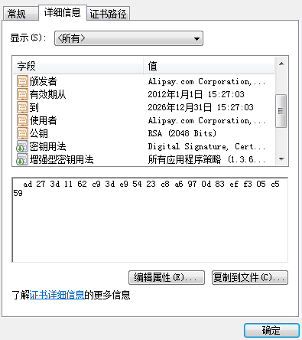
X.509数字证书格式简介
主体：该证书所标识的个人或者实体就是主体。附加的标识信息可能被包含着该主体的名称或者证书体中其他的特定字段中。
公钥：和该主体的私钥对应的公钥。
颁发者：颁发者字段标识了生成并对该证书签名的可信的信任源
序列号：序列号使得即使颁发了另外一个内容完全相同（或信息十分相似）的证书也可以唯一的标识出这个证书
有效起始日期：起始日期指示了该证书可用的起始日期
有效终止日期：终止日期指示了该证书最晚能够用到什么时候。终止日期和起始日期一起规定了该证书的有效期。
密钥/证书用途：密钥/证书用途信息描述了该主体的公/私钥对的合法用途。
数字签名：用颁发者的私钥生成的颁发者的数字签名证实了该主体的身份。

Slide 40
一般的X.509证书格式
序列号
认证机构私钥
颁发者唯一识别名
有效期
主体唯一识别名
散列
签名生成
主体公钥信息
密钥/证书用法
扩展
认证机构数字签名

Slide 41
密钥和证书生命周期
密钥管理
密钥生成
密钥存储
密钥传输
密钥归档
密钥恢复
证书管理
证书注册
最终实体证书更新
CA证书更新
证书撤销

Slide 42
私钥保护
私钥的安全存储和访问控制是PKI安全的基石，而实际应用中的场景又各有不同，在安全性和易用性之间如何平衡？这给密钥的保护提出了很多的问题和挑战
应用密钥存储：不同的应用可能有不同的密钥存储区，密钥存储区有时候可以在应用之间共享。但如果应用的提供商不同，则可能出现无法共享的问题。如果某些应用有不同的密钥存储区，但是想在每一个应用中都使用数字签名，这意味着每个应用需要使用相同的身份。
密钥和证书交换：通常实现的解决方案是，允许用户私钥及相应证书的导入和导出。PKCS#12标准定义了通常使用的安全交换格式。私钥和单一性的安全所冒的风险意味着基于PKI的不可否认性实施方面可能完全被废止。
智能卡密码存储：密码智能卡有一个独立的密码处理器，它有自己的卡上安全存储器。生成密钥或者数字签名之类的密码操作中智能卡上直接执行。私钥不能从卡中复制出来，因此它不会暴露在用户计算机内存中。
虚拟智能卡：虚拟智能卡仿效物理智能卡的操作，支持各种应用所使用的标准凭证存储接口。在虚拟智能卡内部使用的密钥和证实一般存储在加密的软件容器中。此方案比物理智能卡更便宜更简单。

Slide 43
部署PKI服务
公共认证机构服务：公共颁发服务是使用认证机构向企业外或组织外的普通人颁发证书，证书的目的是为了在公共环境下提供身份。
电子邮件证书
服务器SSL证书
客户端SSL证书
代码签名证书（确保正在运行的应用程序代码的可信性）
CA证书 （成为子CA）
企业内认证机构：创建一个内部认证机构，以便提高组织使用的证书。组织用户可以包括成员或者雇员，也可以扩展到合作伙伴、供应商和消费者。
外购企业CA：PKI的某些部分可以外购，利润RA，CS或者密钥回复服务器（KRS）。不像公开CA，外购企业CA致力于对该企业的证书传输。

Slide 44
国内CA概况
中国金融认证中心（CFCA）
中国电信CA安全认证系统（CTCA）
上海市电子商务安全证书管理中心（SHECA）

Slide 45
PKI应用总结
基于PKI的服务
数字签名
认证
时间戳
安全公正服务
不可否认
基于PKI的协议
Diffie-Hellman密钥交换
安全套接字层（SSL/TLS）
IPSec
S/MIME
时间戳协议
WTLS
应用程序API
微软CryptoAPI
JAVA API
openSSL...

Slide 46
目录
3
网络安全目标
1
2
密码学基础
3
PKI体系简介
3
4
PKI与SSL简介
5
PKI与身份认证
3

Slide 47
SSL定义
SSL(Secure Sockets Layer 安全套接层),及其继任者传输层安全（Transport Layer Security，TLS）是为网络通信提供安全及数据完整性的一种安全协议。TLS与SSL在传输层对网络连接进行加密
SSL是一种在两台机器之间提供安全通道的协议。它具有保护传输数据以及识别通信机器的功能
SSL连接分为两个阶段，即握手和数据传输阶段。握手阶段对服务器进行认证并确立用于保护数据传输的加密密钥。必须在传输任何应用数据之前完成握手。一旦握手完成，数据就被分成一系列经过保护的记录进行传输。
SSL协议提供的服务主要有：
认证用户和服务器，确保数据发送到正确的客户机和服务器；
加密数据以防止数据中途被窃取；
维护数据的完整性，确保数据在传输过程中不被改变。

Slide 48
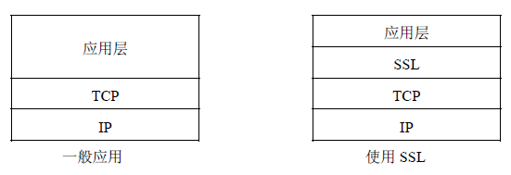
SSL协议栈层次
SSL协议栈位于应用之下、TCP之上。这使其应用范围非常广泛。

Slide 49
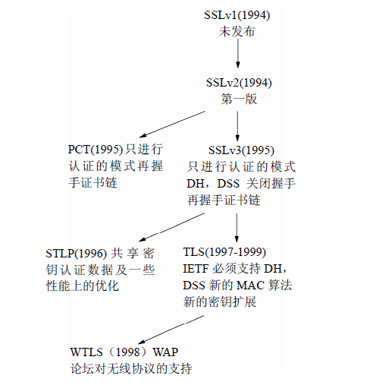
SSL历史谱系树

Slide 50
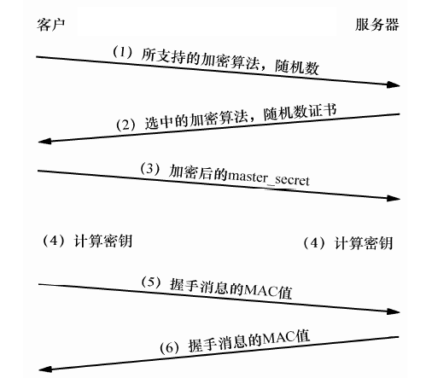
SSL握手（1）
SSL 握手有三个目的：
客户端与服务器需要就一组用于保护数据的算法达成一致。
它们需要确立一组由那些算法所使用的加密密钥。
握手还可以选择对客户端进行认证

Slide 51
SSL握手（2）
（1）客户端将它所支持的算法列表连同一个密钥产生过程用作输入的随机数发送给服务器。
（2）服务器根据从列表的内容中选择一种加密算法，并将其连同一份包含服务器公用密钥的证书发回给客户端。该证书还包含了用于认证目的的服务器标识，服务器同时还提供了一个作为密钥产生过程部分输入的随机数。
（3）客户端对服务器的证书进行验证，并抽取服务器的公用密钥。然后，再产生一个称做pre_master_secret 的随机密码串，并使用服务器的公用密钥对其进行加密。最后，客户端将加密后的信息发送给服务器。
（4）客户端与服务器端根据pre_master_secret 以及客户端与服务器的随机数值独立计算出加密和MAC 密钥。
（5）客户端将所有握手消息的MAC 值发送给服务器。（防止握手本身遭受篡改）
（6）服务器将所有握手消息的MAC 值发送给客户端。（防止握手本身遭受篡改）

Slide 52
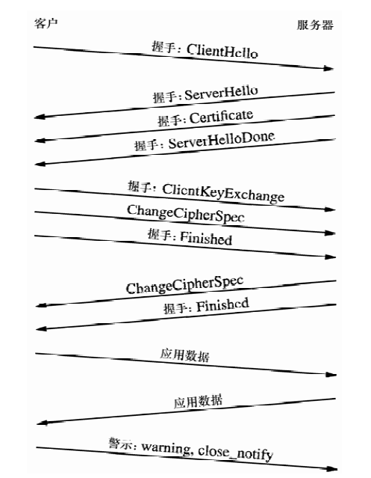
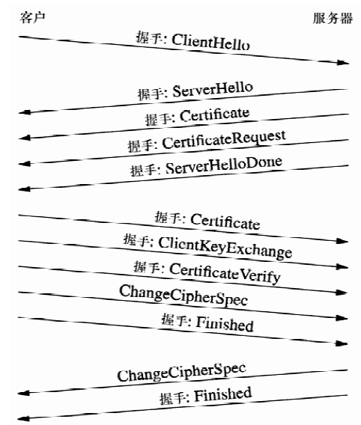
SSL握手（右图为带客户端认证）

Slide 53
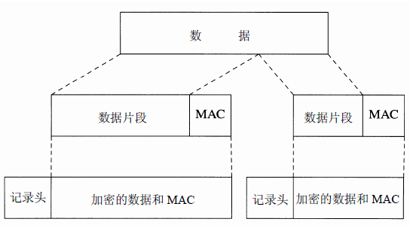
SSL记录协议
在SSL 中，实际的数据传输是使用SSL 记录协议来实现的。SSL 记录协议是通过将数据流分割成一系列的片段并加以传输来工作的，其中对每个片段单独进行保护和传输。

Slide 54
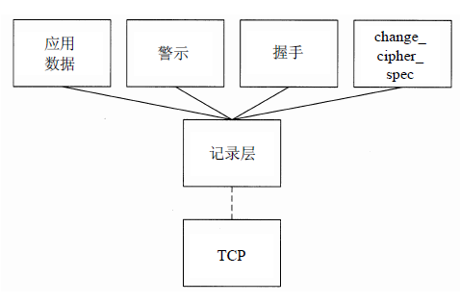
SSL内容类型
SSL 支持四种内容类型:
applcation_data – 用于应用数据传输
alert - 主要用于报告各种类型的错误
handshake - 用于承载握手消息
change_cipher_spec - 特殊用途，它表示记录加密及认证的改变

Slide 55
目录
3
网络安全目标
1
2
密码学基础
3
PKI体系简介
3
4
PKI与SSL简介
5
PKI与身份认证
3

Slide 56
认证的重要性
认证是大部分安全问题的基础
认证是在必要的担保级别上确定一个身份的过程
除非能鉴别数据接收者的身份，否则进行强数据加密是没有意义的
任何解决方案的安全性取决于安全链中最脆弱的部分。PKI系统是强有力的，但是，如果私钥可以很容易地被复制或者被访问，那么一切都是不安全的。因此，一个强有力的PKI系统，必须建立在对私钥拥有者进行强认证的基础之上。

Slide 57
认证技术分类
口令
认证令牌
智能卡
生物特征认证

Slide 58
认证因素
讨论认证时，常常会听到“因素”这个词。一个认证过程包含一个或者几个因素。最常见的因素有以下三种：
你知道某事物 - 如口令、PIN
你拥有某事物 - 如证书、信用卡
你是某事物 - 如你的指纹
口令认证称为单因素（single-factor)或者1-因素（1-factor)认证。因为口令仅仅包含“你知道某事物”。令牌认证是双因素（dual-factor）或者2-因素（2-factor）认证。要使用令牌认证，需要有令牌（你有某事物）和正确的PIN（你知道某事物）。

Slide 59
口令认证 – 明文口令
认证系统保存明文口令
明文口令需要从输入终端传输到认证端
口令在传输过程中可能被复制
尽管这种类型的口令系统已经得到广泛应用，但是它只适合于符合下列条件的环境：
认证数据库能阻止非授权的篡改
输入终端必须直接连到认证系统（不经过网络连接）
输入终端和认证系统之间必须加密

Slide 60
口令认证 – 使用散列摘要
输入终端
认证系统
口令摘要
MD5/SHA-1
匹配吗
口令摘要
口令摘要
系统不存储明文口令，解决了明文口令库被复制的危险。
明文口令不在输入终端和认证系统之间传输
根据摘要不能得出任何有关产生摘要的口令的信息
攻击者不可能找到一个口令使得它产生的摘要恰是他们所看到的。

Slide 61
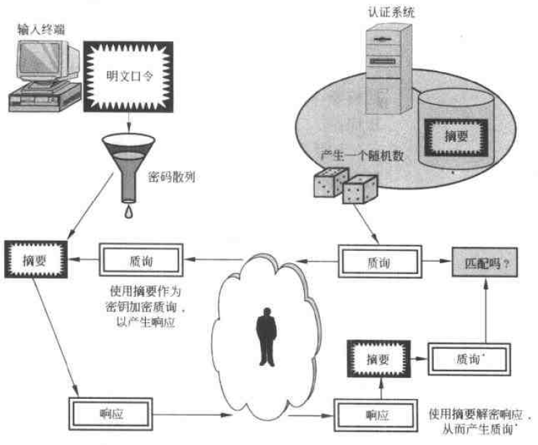
口令认证 – 挑战/响应（加密解密模型）
基于散列摘要的口令认证，比明文口令安全了许多，但显然存在一个缺陷：无法抵御“重放攻击”。为了改进此问题，必须引入某一变量，使每次认证的会话都不一样。
认证服务器每次认证会产生一个随机数发给终端，终端使用摘要作为密钥对随机数进行加密作为响应。服务器使用摘要进行解密以比较随机数是否匹配。

Slide 62
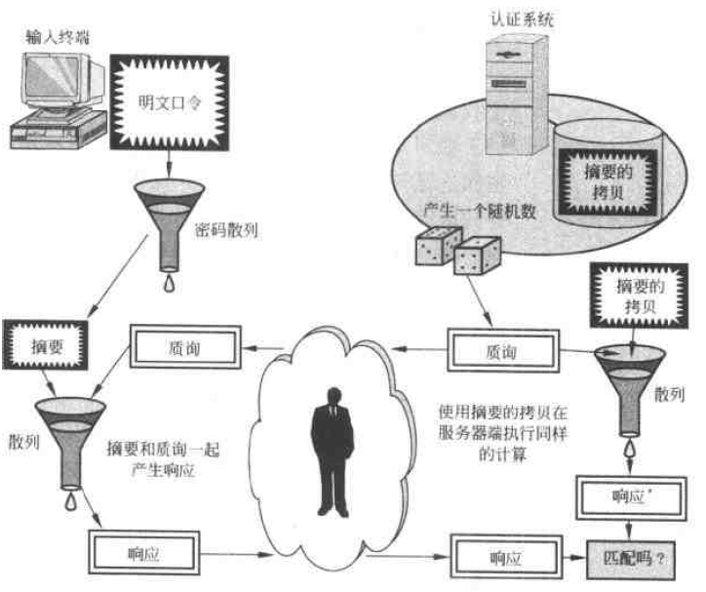
口令认证 – 挑战/响应（并行计算方式）
并行方式下，服务器和终端同时将摘要和质询随机数组合后再进行散列产生新的摘要作为响应进行对比。

Slide 63
口令认证 – 挑战/响应模式优点
系统不保存口令明文，线路中也不出现明文
连口令摘要也不出现在线路中
防重放攻击，系统为每次会话产生不同的随机数
认证数据库的备份对攻击者取得用户口令并无太大帮助（仅通过散列摘要无法获得明文）
挑战/响应模式的口令认证是当今口令认证机制的基础
Windows NT认证就采用了此模式

Slide 64
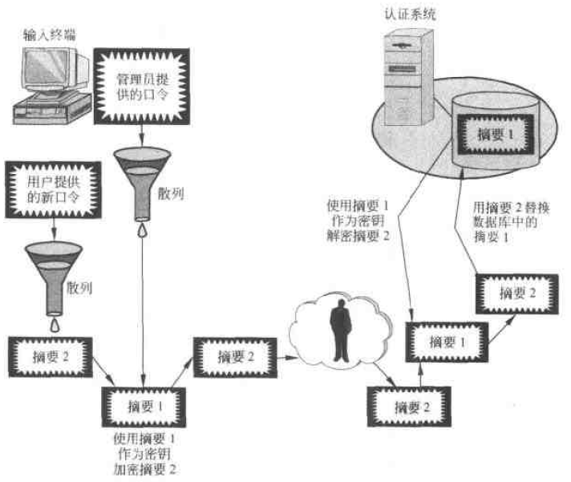
口令认证 – 挑战/响应模式口令更新

Slide 65
口令认证 – 挑战/响应模式口令更新
系统管理员给每个用户指定一个通过散列计算出来的临时口令，认证数据库中保存临时口令的摘要。
管理员通过邮件或电话告诉用户他们的口令。
每个用户的账户上都有一个标记，以此来限制用户只能用系统管理员为他们产生的口令登录系统一次。
当用户第一次登录时，强迫更新口令。
新口令在客户端产生摘要，然后用用户旧口令的摘要作为对称密钥对新口令的摘要加密并将密文发送给认证系统。
系统用旧口令摘要解密收到的密文，得到用户的心口令摘要，并用它替换认证数据库中的就口令摘要。
以后用户只能通过新口令来登录系统，管理员也不再知道登录帐户的正确口令。

Slide 66
口令认证 – 挑战/响应模式存在的问题
人们实际使用的口令不是均匀随机的分布在所有可能的字符空间
人们习惯使用有意义的方便记忆的词汇作为口令
大部分口令的长度不超过8位，字母、数字、单词组合使得明文空间被大大缩小。
这就使得基于字典的攻击变得容易
因忘记口令从而给管理员增加了大量的额外负担
用户因为忘记口令而重新输入多次导致被锁住，也给管理员和使用者增加了烦恼
口令事实上是最昂贵的认证方式

Slide 67
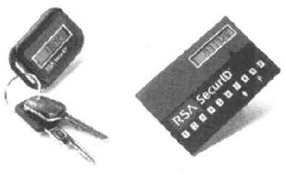
认证令牌
认证令牌就是为每一次认证产生一个用于认证的新值的设备
所有的认证令牌差不多都有一个处理器，一个也就显示屏和一个电池
每个令牌都用称为种子的唯一值编程，种子可确保每个令牌产生唯一的输出代码集
令牌产生的伪随机数称为一次性口令或者一次性通行码
有两类认证令牌：质询（挑战）/响应令牌和时间令牌

Slide 68
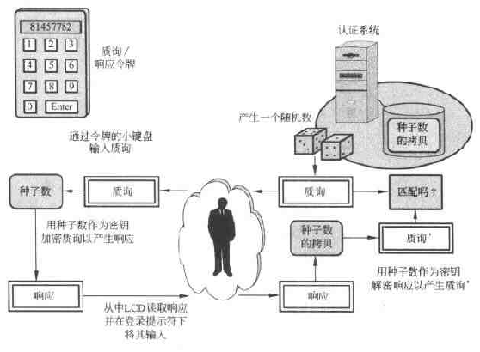
质询/响应令牌 – 加密解密令牌
令牌的种子数不向社会公开，认证服务器产生一个质询并把它送给客户，用户读取认证服务器送来的质询并输入到令牌中。令牌用种子数作为密钥加密质询，然后产生响应，该响应将显示在令牌的LCD上，用户读取相应并把它输入到输入终端。认证服务器接收用户输入的响应，然后用相应的种子数作为解密密钥解密响应，得到质询，如果质询与原来的相符，则说明用户认证通过。

Slide 69
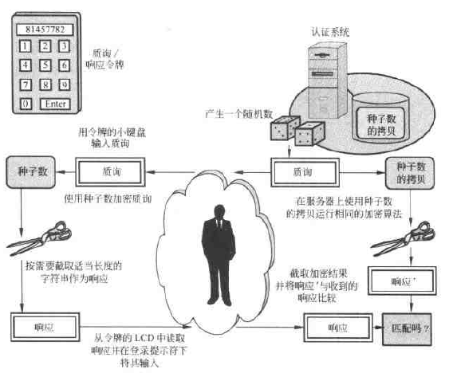
质询/响应令牌 – 并行计算模式
基于加密解密模式的质询响应令牌的最大问题是用户输入非常困难，比如如果种子数为128位，则加密输出的结果需要32个十六进制数来表示。用户要准确输入这么长的字符是不可接受的。解决办法是采用并行模式截取前6位或者8位

Slide 70
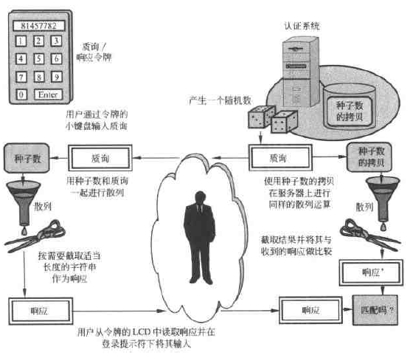
质询/响应令牌 – 并行计算模式
实际应用中一般采用散列算法而不是加密运算，因为散列实现更容易，更节省CPU资源，方便了令牌的实现也节省了服务器运算资源

Slide 71
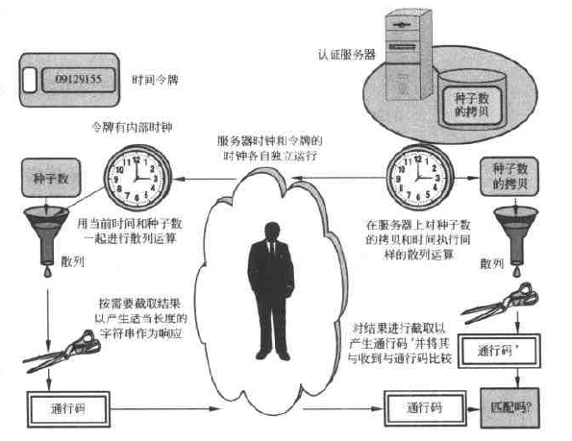
时间令牌
质询/响应令牌的缺点是使用起来令人讨厌，用户认证过程必须准确读取两个不同值（质询和响应），正确地输入三个不一样的数值（PIN，质询，响应）用户很容易出错。时间令牌是一种更容易使用的令牌，服务器不再产生质询，而是以时间作为变量参与认证过程。时间令牌能连续的产生通行码，一般是每60秒产生一个。

Slide 72
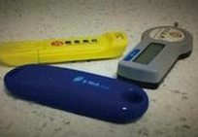
智能卡
智能卡内置单片机或智能卡芯片，有一定的存储空间
可以存储用户的私钥以及数字证书
加密、签名运输直接在卡上进行，私钥不会读取到外部计算机内存中。
钥不能被导出，密钥存储于安全的介质之中，外部用户无法直接读取
USBKEY是当今银行主推的一种智能卡

Slide 73
智能卡安全攻击与防范
攻击手段
物理篡改：使卡中的集成电路暴露出来，用微探针就可以附在芯片的表面上，从而内存中的内容就可以被读出。
超范围时钟频率探测：攻击者可以降低或者提高时钟频率使处理器的操作变得没有规律
时钟抖动
超范围电压探测
抵抗结构篡改
总线混乱
伪造总线事物
总线分层
使芯片平坦化
不同能耗分析

Slide 74
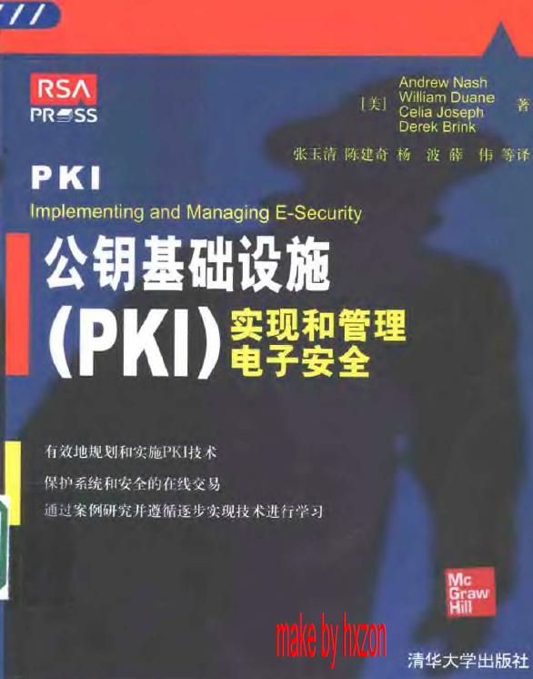
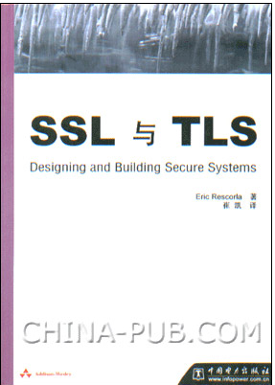
参考书籍
下载地址：
http://ishare.iask.sina.com.cn/f/10735319.html?from=like
http://wenku.baidu.com/view/7f3bac0ede80d4d8d15a4f72.html

Slide 75

交流提问

